Slide 1
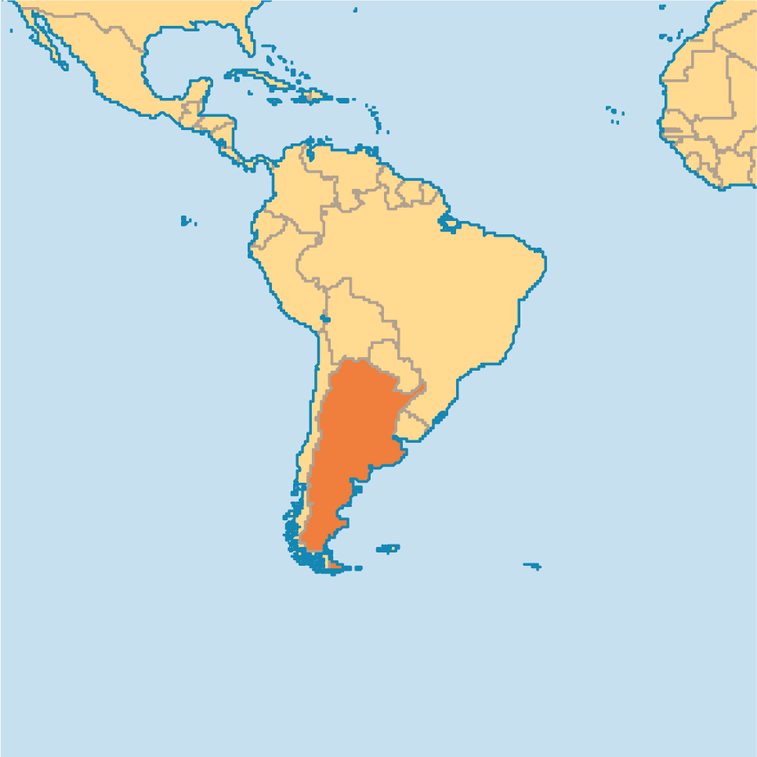

ARGENTINA

Slide 2
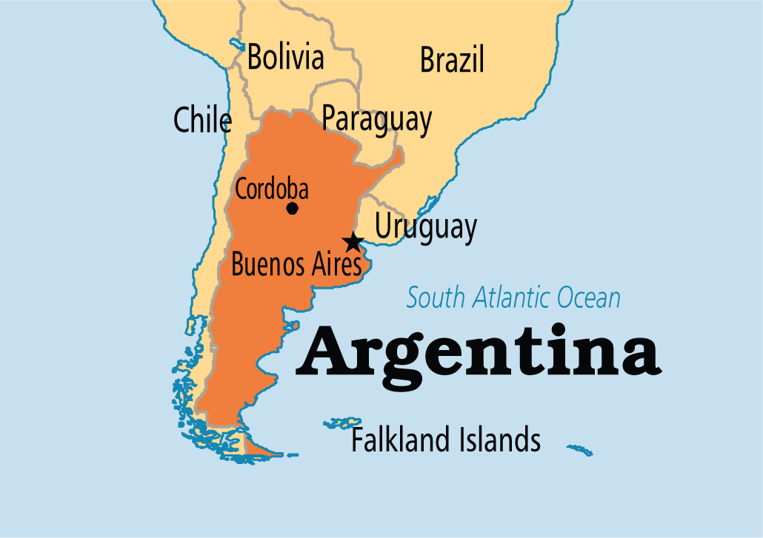
LEGA
Leži v J Ameriki
Meji na 5 držav
Na S: na Paragvaj in
Bolivijo
Na Z: na Čile
Na V: na Urugvaj in
Brazilijo

Slide 3
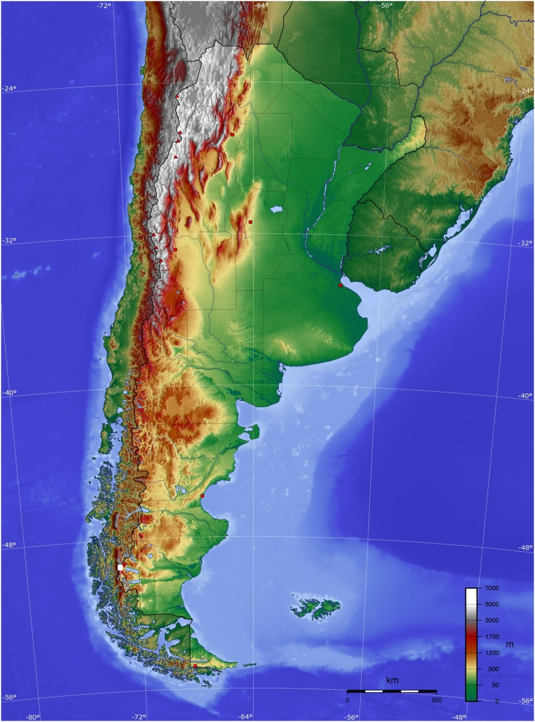
POVRŠJE
Subtropske SV ravnine
Pampo
Patogonija
Andi

Slide 4
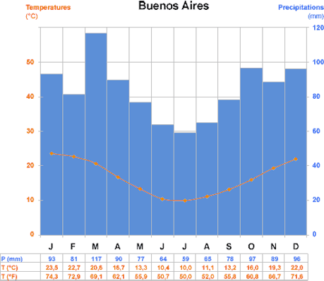
PODNEBJE
Na S tropsko
V osrednjem delu subtropsko
V Patagoniji zmerno
toplo
Na skrajnem jugu
subpolarno

Slide 5
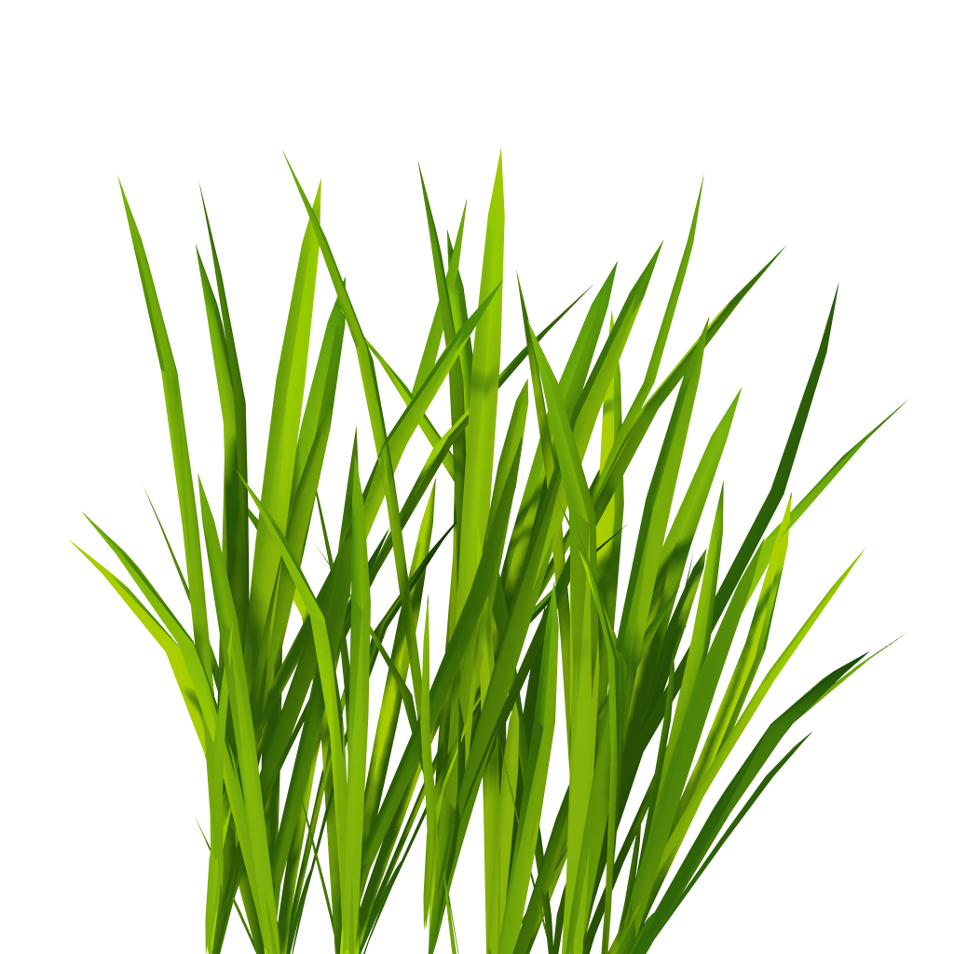
RASTLINSTVO
Na SV gosta,
ponekod v obliki gozda
Travniki s palmami ali
celo džungle
SZ večina stepskega
višavja

Slide 6
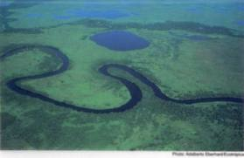
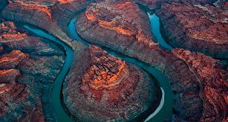
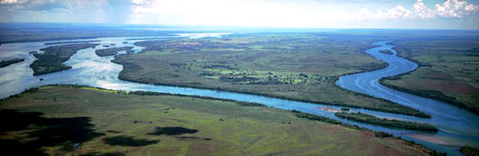
REKE
Paraguay
Colorado
Uruguay
Najdaljša Parana

Slide 7
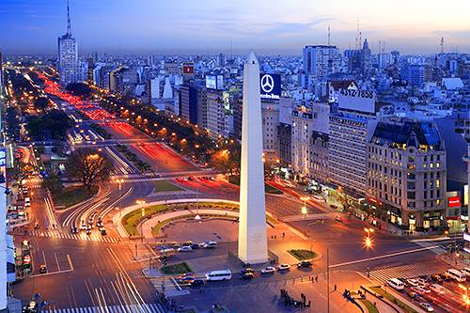
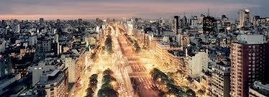
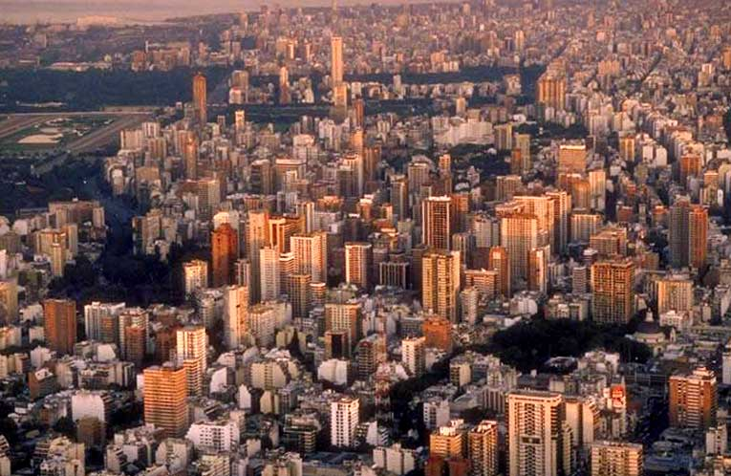
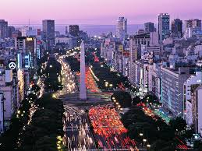
BUENOS AIRES
Avtonomno in glavno mesto
Največje mesto v državi
Na J brega Rio de la Plata

Slide 8
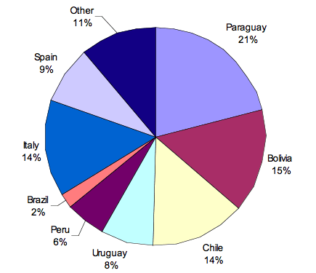
PREBIVALSTVO
39 miljonov prebivalcev
85% evropskega prebivalstva
90% katolikov
Četrtina prebivalstva
živi v revščini

Slide 9
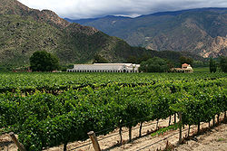
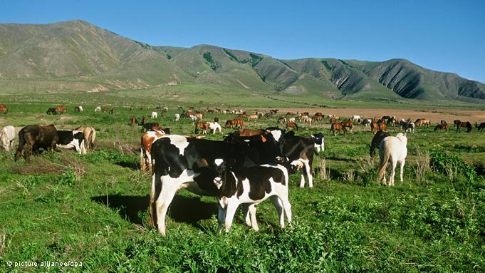
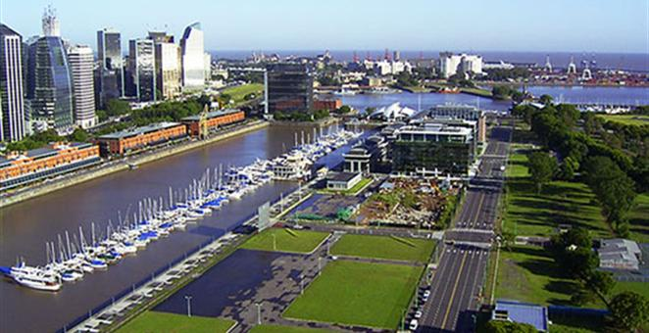
GOSPODARSTVO
Rodovitna tla v Pampah
Industrija blaga

Slide 10
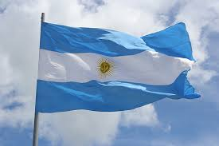
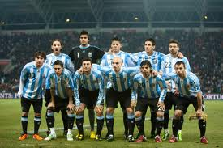
...
Turistično zelo privlačna
Nogomet najpopularnješi
Država dobila ime po besedi argentum

Slide 11
HVALA!

